Slide 1
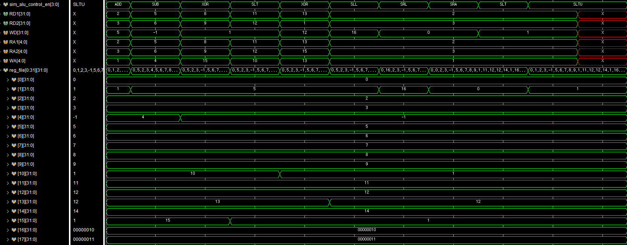
R
3 + 2 = 5
5 – 6 = -1
1000 ^ 1001
0001
11 < 12 ? 1
1101 ^ 0001
1100
0010 << 3
1_0000
0010 >> 3
0000
2 >>> 3
0
2 < 3 ?
0
1번지에 결과 저장
1번지 over write 확인
4번지에 결과 저장
10번지에 결과 저장
13번지에 결과 저장
15번지에 결과 저장

Slide 2
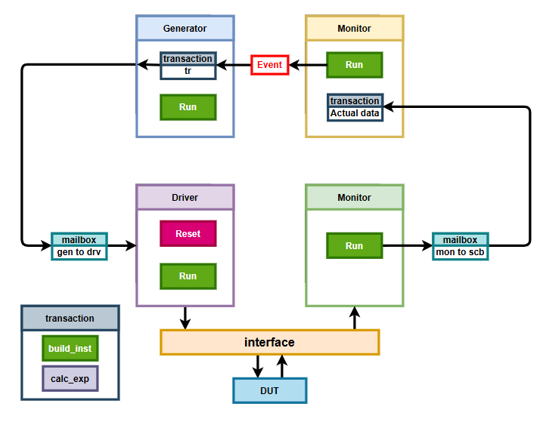

Slide 3
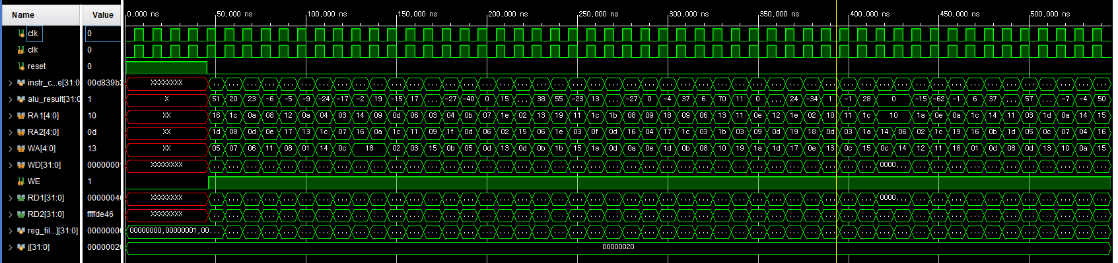
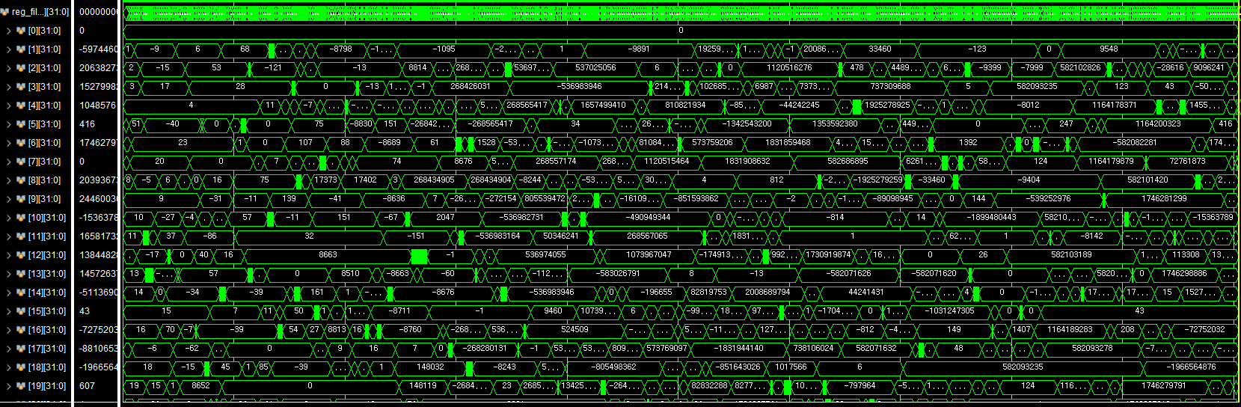
R 검증
Register file 변화 확인

Slide 4
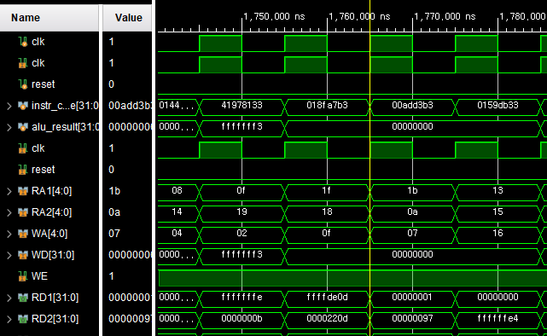


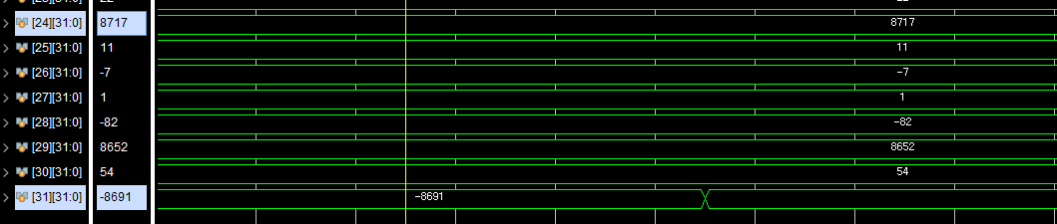

SLT연산 시 Error 발생
-8691 < 8717
ALU = 0 ?
Unsigned비교 이기에
8717보다 큰 값으로 인식하여 0으로 생성
Signed연산으로 수정

Slide 5
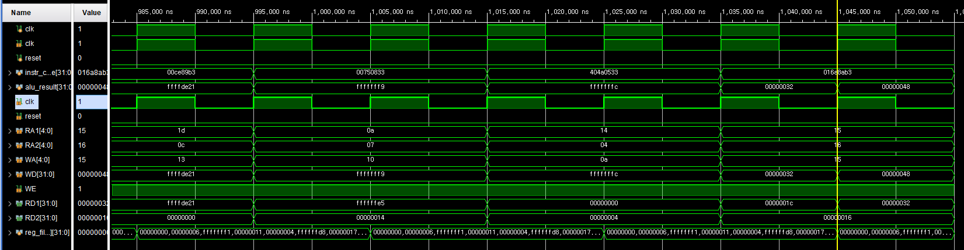
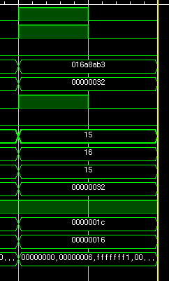
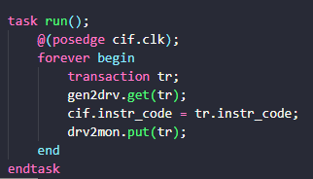
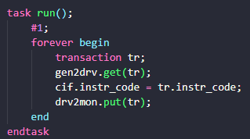
하나의 연산에 두번 실행
명령어 연산은 clk의 사용하지 않기에 한클럭의 기다리는 과정에서 예상치 못한 딜레이 발생
Clk이 아닌 #1지연을 통해 해결

